Slide 1
ENGLISH WEEK 2020
VIAJE BRAY (IRLANDA)
IES JOSE MOR DE FUENTES
20-26 OCTUBRE 2019

Slide 3
Notes:
Emilio Bordona + Nuevo Logotipo: Insertar Video.

Slide 4
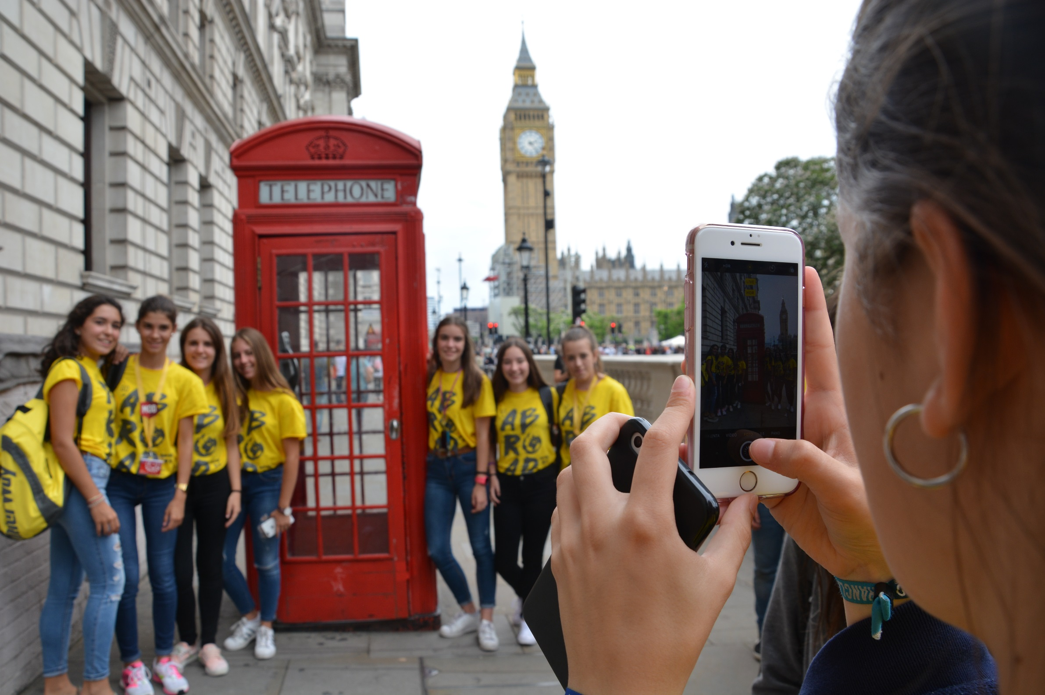
ENGLISH WEEK

Slide 5
Hacer un curso en el extranjero favorece el aprendizaje del inglés y mejora la confianza y autonomía del estudiante.
Los programas están pensados para que aprendan cosas nuevas sobre la cultura del país y mejoren sus habilidades orales en un entorno real.
¿POR QUÉ ENGLISH WEEK?

Slide 6
1. EL PROGRAMA

Slide 7
BRAY Y 20 AL 26 DE OCTUBRE 2019
15 h de clase de inglés
Familia compartida
Programa de actividades
Transfer en destino
Seguro médico y de viajes
Asistencia 24h en la escuela

Slide 8
OBJETIVOS
MADUREZ
APRENDIZAJE
CONOCIMIENTO
INSPIRACIÓN
INTEGRACIÓN

Slide 9
2. LA CIUDAD Y LA ESCUELA

Slide 10
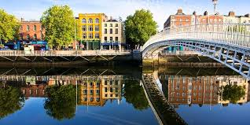
LOCALIDAD COSTERA
A MENOS DE 30 MINUTOS DE DUBLÍN EN TREN
BRAY ES MUY TRANQUILO Y ES POSIBLE MOVERSE A PIE
BRAY

Slide 11
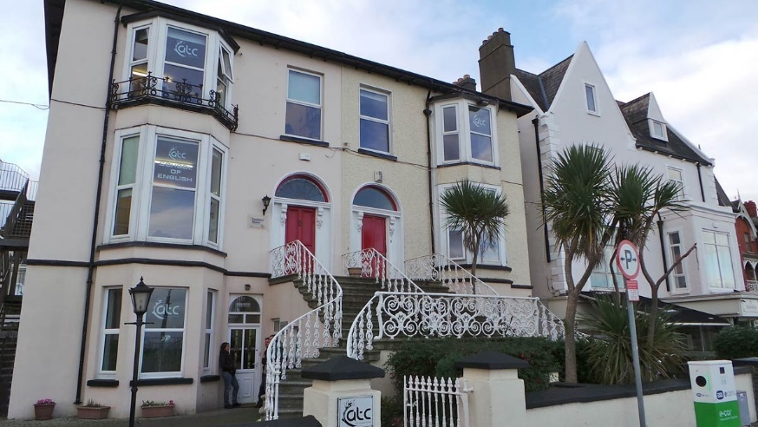
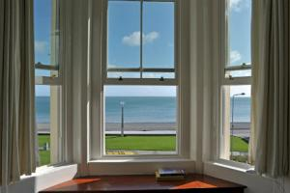
BRAY
Está a menos de media hora en tren del centro de Dublín
Localidad muy tranquila. Es posible ir a pie a la escuela
La escuela recibe muchos grupos de escolares durante todo el año
Muy buenos profesionales nativos y materiales didácticos
Desarrollan un proyecto (tipo programa de radio) a lo largo de la estancia
Las clases tendrán lugar por la mañana de 9 a 13 aprox…(descansos entre clases)
LA ESCUELA
Notes:
Modalidades de programa: International vs Convivencia en familia

Slide 12
3. EL CONTENIDO

Slide 13
¿CÓMO SON LAS FAMILIAS?
COLABORAN CON LA ESCUELA Y ESTÁN SUPERVISADAS
CERTIFICADAS POR LAS INSTITUCIONES PERTINENTES (BRITISH COUNCIL...
2 O 3 ESTUDIANTES DEL GRUPO POR FAMILIA.
CUIDAN AL ESTUDIANTE (PENSIÓN COMPLETA/LAVADO DE ROPA/COMUNICACIÓN CON LA ESCUELA/HORARIOS)
SON DE TODO TIPO: DISTINTAS COMPOSICIONES FAMILIARES, ORÍGENES, ETC.
VIVEN EN ZONAS RESIDENCIALES
Notes:
Modalidades de programa: International vs Convivencia en familia

Slide 14
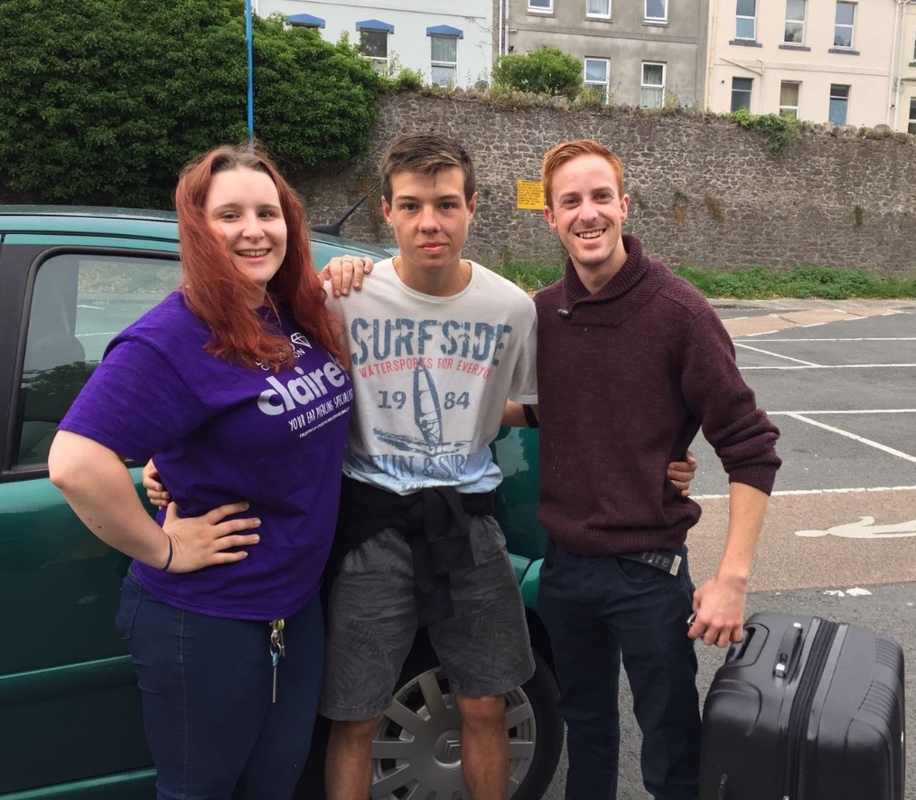
LLEGADA A LAS CIUDADES
MEETING POINT AEROPUERTO: Representante de la escuela y autobús
MEETING POINT CIUDAD: Representante de la escuela o coordinador y familias
Todas las familias conocen el funcionamiento de la escuela, los horarios de los estudiantes y lo que tienen que hacer al día siguiente
Notes:
Modalidades de programa: International vs Convivencia en familia

Slide 15
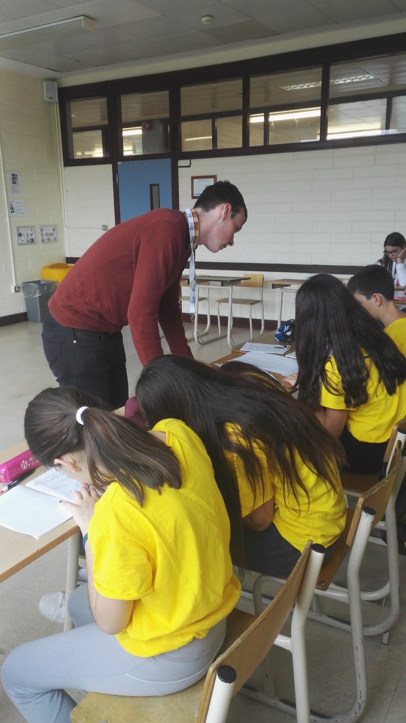
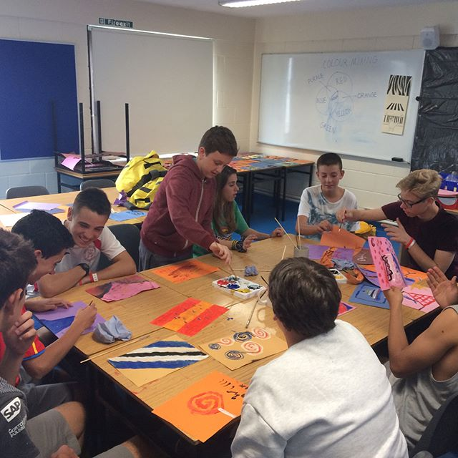
PRIMER DÍA DE CLASE
FAMILIAS MUESTRAN EL CAMINO
BIENVENIDA ESCUELA
APRENDER A RECONOCER EL ENTORNO
TOUR GUIADO POR LA LOCALIDAD
Notes:
Modalidades de programa: International vs Convivencia en familia

Slide 17
4. VISITAS Y ACTIVIDADES

Slide 18
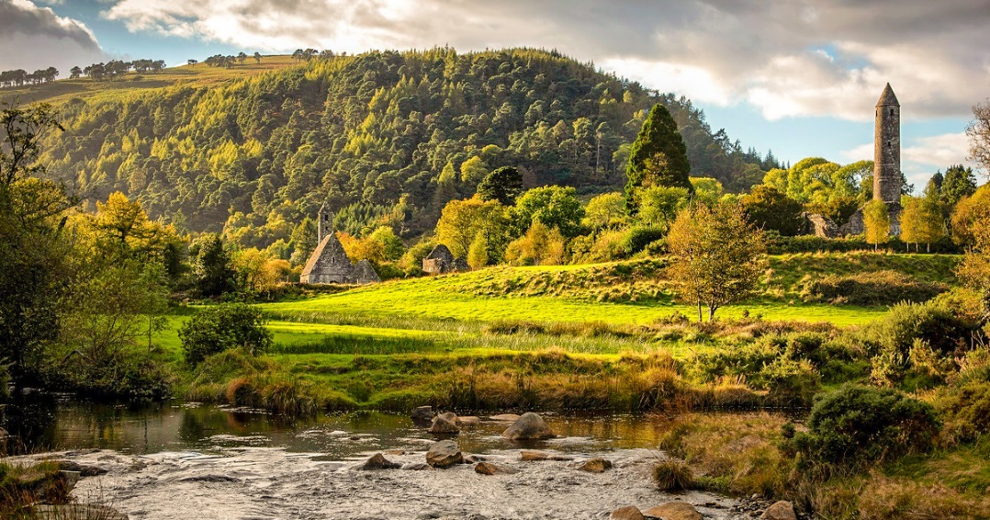
BRAY
TOUR POR DUBLIN: EL PERSONAL DE LA ESCUELA ACOMPAÑA AL GRUPO Y HACEN UNA VISITA GUIADA POR LOS MONUMENTOS MÁS CONOCIDOS DE LA CIUDAD
VISITA CULTURAL: EL GRUPO VISITARÁ DALKEY CASTLE UNA DE LAS ATRACCIONES TURÍSTICAS MÁS REPRESENTATIVAS DE LA CIUDAD.
EXCURSION DE DIA COMPLETO A GLENDALOUGH (PARQUE NACIONAL Y MONUMENTO ANTURAL). EL GRUPO HARÁ UNA PARADA EN POWERSCOURT GARDENS UN JARDIN BOTÁNICO GIGANTESCO IMPRESCINDIBLE.
ACTIVIDAD LÚDICA: SCAVENGER HUNT. LOS ESTUDIANTES DISFRUTARÁN DE UNA GYMKANA PARA REFORZAR EL USO DEL INGLÉS, CONOCER COSAS SOBRE IRLANDA Y PASAR UN MOMENTO DIVERTIDÍSIMO.
glendalough
Notes:
Modalidades de programa: International vs Convivencia en familia

Slide 19
TELÉFONO DE CONTACTO 685 023 075
HORA Y LUGAR DE SALIDA
IES MOR DE FUENTES
20/10 7.30am
VUELO IDA VY8720 (Vueling) 12.40
VUELO VUELTA VY8721
(Vueling) 15.05

Slide 20
MUCHAS GRACIAS

